Slide 1
  II ENCONTRO IBEROAMERICANO DE AUTORIDADES REGULADORAS
  Segurança e Fiscalização do Gás LP
Rio de Janeiro
17 e 18 de novembro de 2011

Slide 2
  Os 14 anos de marco regulatório na requalificação de cilindros transportáveis
SUMÁRIO
Fundamentos Legais
Mercado Brasileiro de GLP
Programa Nacional de Requalificação de Recipientes
– Histórico
– Fundamentação
– Logística
– Resultados e Conclusões
Notes:
A experiência da ANP na implementação e monitoramento do Programa Nacional de Requalificação de Recipientes P13 apresentada no II ENCONTRO IBEROAMERICANO DE AUTORIDADES REGULADORAS.

Slide 3
Fundamentos Legais

Slide 4
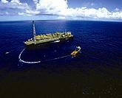


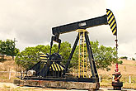
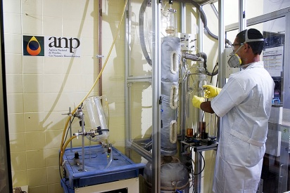
FUNDAMENTOS LEGAIS
Lei nº. 9.478, de 06/08/97 (“Lei do Petróleo”)
Cria a Agência Nacional do Petróleo com as atribuições de regular (estabelecer regras para atividades e agentes econômicos de sua alçada, por meio de instruções normativas, portarias e resoluções); contratar (promover licitações e celebração de contratos, em nome da União, com concessionários em atividades de exploração, desenvolvimento e produção de petróleo e gás natural) e fiscalizar as atividades integrantes da indústria do petróleo.
Lei nº. 11.097, de 13/01/05
Amplia o escopo de atuação da ANP, conferindo-lhe atribuições relacionadas com biocombustíveis, alterando sua denominação para Agência Nacional do Petróleo, Gás Natural e Biocombustíveis.

Slide 5
PRINCIPAIS ATOS DO SETOR
  Resolução ANP nº 5, de 26/02/08 - Adota a Norma NBR 15514:2007, da Associação Brasileira de Normas Técnicas – ABNT, para fins de estabelecimento dos critérios de segurança das áreas de armazenamento de recipientes transportáveis de gás liqüefeito de petróleo (GLP), destinados ou não à comercialização.
  Resolução ANP nº 15, de 18/05/05 - Estabelece os requisitos necessários à autorização para o exercício da atividade de distribuição de gás liquefeito de petróleo (GLP) e a sua regulamentação.
Resolução ANP nº 18, de 02/09/04 – Estabelece especificações para GLP.
Portaria ANP nº 297, de 18/11/03 – Regulamenta a atividade de revenda de GLP.
Portaria ANP nº 242, de 18/10/00 – Regulamenta os procedimentos para inutilização de recipientes transportáveis de GLP P13.
Portaria ANP nº 47, de 24/03/99 - Projeto, construção e operação de transvasamentos de sistemas de abastecimento de GLP a granel.
As normas podem ser obtidas no site www.anp.gov.br

Slide 6
Mercado Brasileiro de GLP

Slide 7
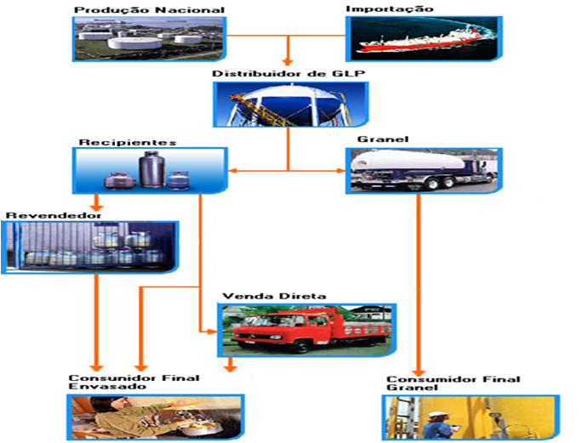
Logística de Suprimento do GLP
22 Distribuidoras Autorizadas
18 em operação
Cerca de 115 milhões de Vasilhames
Mais de 45.000 Revendedores
A granel e outros recipientes
1.480 mil toneladas
(27,9%)
Até
13 kg
3.829 mil
toneladas
(72,1%)
Acumulado de 2011 – Dados de Set/11

Slide 8
GLP – Consumo
Notes:
O consumo de GLP caiu 1,2% no total. O segmento “P13” (vasilhames de até 13kg), de uso predominantemente residencial, manteve-se relativamente estável. A queda do total foi motivada pela retração no consumo industrial (“outros”).

Slide 9
Programa Nacional de Requalificação de Recipientes Histórico

Slide 10
Programa de Requalificação - Histórico
  Criação de Grupo de Trabalho para elaborar o “Programa de Requalificação”
  - Em maio de 1991, o DNC editou a Portaria nº 15 instituindo Grupo de Trabalho com a atribuição de elaborar o “Programa de Requalificação” de recipientes transportáveis de GLP.
  - Medida urgente para reduzir o número de acidentes causados pela má conservação dos botijões P-13 comercializados à época.
  - As distribuidoras não se viam estimuladas a zelar pela qualidade dos recipientes de suas respectivas marcas, uma vez que outras distribuidoras acabavam por envasilhá-los e comercializá-los.
  Assinatura do “Código de Auto-Regulamentação Relativo Ao Envasilhamento, À Comercialização e À Distribuição de Gás Liquefeito de Petróleo – GLP”
  - Ao término dos trabalhos realizados pelo Grupo, houve um consenso entre as empresas de que qualquer “Programa de Requalificação” somente lograria êxito se as distribuidoras não mais envasilhassem e comercializassem o GLP em botijões de Outras Marcas (“OM”). Foi firmado, então, em agosto de 1996, o Código de Auto-Regulamentação.

Slide 11
Programa de Requalificação - Histórico
  Portaria INMETRO nº 167
  - Em outubro de 1996, foi editada a Portaria INMETRO nº 167, que determinou quais normas da ABNT deveriam ser aplicadas para a requalificação e fixou que o ritmo das requalificações deveria atender aos ajustes acordados entre o governo e o setor com base no “Programa Nacional de Requalificação”.
  Portaria MME nº 334
  - Em novembro de 1996, foi editada a Portaria MME nº 334, que fixou os seguintes prazos para a requalificação de botijões de envasilhamento de gás liquefeito de petróleo – GLP:
  Art. 1º - III – “até 1º de novembro de 2006, para conclusão do processo de requalificação do estoque de 68.826.641 botijões existentes no mercado, fabricados até o ano de 1991, inclusive”; (1º ciclo)
  Art. 1º - IV – “até 1º de novembro de 2011, para conclusão do processo de requalificação do estoque de 12.801.160 botijões existentes no mercado, fabricados entre os anos de 1992 e 1996”. (2º ciclo)

Slide 12
Programa de Requalificação - Histórico
  Inicia-se, então, o “Programa de Requalificação” com metas a serem seguidas pelas distribuidoras, as quais deveriam, além do critério da data de fabricação, submeterem ao mesmo processo de requalificação todo e qualquer botijão de sua respectiva marca que não estivesse dentro das normas e padrões para serem comercializados, segundo os critérios estabelecidos na NBR 8865 e na NBR 8866, ambas da ABNT - Associação Brasileira de Normas Técnicas.
  O “Programa de Requalificação” foi integralmente recepcionado pela Resolução ANP nº 15/05, tendo apenas sido admitida a dilação do prazo para a conclusão da requalificação do estoque de 68,8 milhões de botijões P-13, que passou de 01/11/06 para 31/12/06 e a dilação também do prazo para a conclusão da requalificação do estoque de 12,8 milhões de botijões P-13, que passou de 01/11/11 para 31/12/11.

Slide 13
Programa Nacional de Requalificação de Recipientes Fundamentação

Slide 14
Regulamentação Vigente e a identificação da Marca
A identificação da Marca e o Programa de Requalificação:
Resolução nº 15 de 18.5.2005
Estabelece os requisitos necessários à autorização para o exercício da atividade de distribuição de gás liquefeito de petróleo (GLP) e a sua regulamentação.
Art. 31. São de responsabilidade do distribuidor a inspeção visual, a requalificação, as manutenções preventiva e corretiva e a inutilização de recipiente transportável de sua marca, ou sob sua responsabilidade, na forma dos SS 2º e 4º do art.21 desta Resolução, de acordo com as legislações e normas vigentes.
Art.36. (item V) O distribuidor fica obrigado a submeter os recipientes transportáveis de suas marcas comerciais, ou sob sua responsabilidade, à inspeção visual, às manutenções preventiva e corretiva e à requalificação, inutilizando aqueles que não apresentarem as condições de segurança, de acordo com normas da ABNT.
marca
Marca em auto-relevo
no corpo do recipiente
(ABNT NBR 8460)
Notes:
Resolução nº 15 de 18.5.2005 para identificar os conceitos relacionando Características e Benefícios, como ligados à: Identificação de Responsabilidade relacionada à Marca - Segurança do Consumidor; Normatização (Órgãos e Normas Técnicas) – Rigor técnico, transparência e Defesa do Meio Ambiente; Determinação de Prazos e Metas – Planejamento para eficiência; Documentação - Transparência, possibilidade de acompanhamento...
Resolução nº 15 de 18.5.2005
Estabelece os requisitos necessários à autorização para o exercício da atividade de distribuição de gás liquefeito de petróleo (GLP) e a sua regulamentação.
Requalificação – Processo periódico de avaliação do estado de recipiente de GLP, determinando sua continuidade em serviço, de acordo com norma da ABNT (Art. 2º, item IV);
São de responsabilidade do distribuidor a inspeção visual, a requalificação, as manutenções preventiva e corretiva e a inutilização de recipiente transportável de sua marca, ou sob sua responsabilidade, na forma dos SS 2º e 4º do art.21 desta Resolução, de acordo com as legislações e normas vigentes. (Art. 31);
Especificamente para os recipientes transportáveis com capacidade de 13 quilogramas de GLP – botijão P13, o distribuidor deverá submetê-los ao processo de requalificação, observadas as metas anuais e cronogramas acordados em Termos de Compromisso Individual. (Art. 31);
O estabelecimento de distribuidor possuidor de instalação de envasilhamento deverá ser certificado por órgão credenciado pelo Instituto Nacional de Metrologia, Normalização e Qualidade Industrial – INMETRO, com vistas ao atendimento à norma da ABNT referente à inspeção visual. (Art. 31);
O distribuidor deverá requalificar os recipientes transportáveis em oficina de requalificação.
A oficina referida deverá ser certificada por órgão credenciado pelo INMETRO(Art. 32);
Ficam estabelecidos os seguintes prazos para a requalificação de botijões P-13:
I – até 31 de dezembro de 2006, para conclusão do processo de requalificação do estoque de 68.826.641 botijões em circulação no mercado, fabricados até 1991, inclusive; e
II – até 31 de dezembro de 2011, para conclusão do processo de requalificação do estoque de 12.801.160 botijões em circulação no mercado, fabricados entre 1992 e 1996, inclusive. (Art.33);
O distribuidor deverá encaminhar à ANP, até o dia 15 (quinze) do mês seguinte à execução dos serviços de requalificação, original ou cópia autenticada dos Certificados de Requalificação, conforme modelo constante do Anexo III desta Resolução. (Art.34);
O distribuidor fica obrigado a submeter os recipientes transportáveis de suas marcas comerciais, ou sob sua responsabilidade, à inspeção visual, às manutenções preventiva e corretiva e à requalificação, inutilizando aqueles que não apresentarem as condições de segurança, de acordo com normas da ABNT. (Art.36, item V);

Slide 15
Regulamentação Vigente e a identificação da Marca
A identificação da Marca e o Programa de Requalificação:
Portaria ANP nº 242 de 18.10.2000
Regulamenta os procedimentos para a inutilização de recipientes transportáveis de gás liquefeito de petróleo – GLP com capacidade de 13 kg.
Art.3. O botijão reprovado na inspeção visual ou no processo de requalificação, bem como o desprovido de marca ou com marca não pertencente a distribuidor de GLP registrado na ANP deverá ser inutilizado.
marca
Marca em auto-relevo
no corpo do recipiente
(ABNT NBR 8460)
Notes:
Resolução nº 15 de 18.5.2005 para identificar os conceitos relacionando Características e Benefícios, como ligados à: Identificação de Responsabilidade relacionada à Marca - Segurança do Consumidor; Normatização (Órgãos e Normas Técnicas) – Rigor técnico, transparência e Defesa do Meio Ambiente; Determinação de Prazos e Metas – Planejamento para eficiência; Documentação - Transparência, possibilidade de acompanhamento...
Resolução nº 15 de 18.5.2005
Estabelece os requisitos necessários à autorização para o exercício da atividade de distribuição de gás liquefeito de petróleo (GLP) e a sua regulamentação.
Requalificação – Processo periódico de avaliação do estado de recipiente de GLP, determinando sua continuidade em serviço, de acordo com norma da ABNT (Art. 2º, item IV);
São de responsabilidade do distribuidor a inspeção visual, a requalificação, as manutenções preventiva e corretiva e a inutilização de recipiente transportável de sua marca, ou sob sua responsabilidade, na forma dos SS 2º e 4º do art.21 desta Resolução, de acordo com as legislações e normas vigentes. (Art. 31);
Especificamente para os recipientes transportáveis com capacidade de 13 quilogramas de GLP – botijão P13, o distribuidor deverá submetê-los ao processo de requalificação, observadas as metas anuais e cronogramas acordados em Termos de Compromisso Individual. (Art. 31);
O estabelecimento de distribuidor possuidor de instalação de envasilhamento deverá ser certificado por órgão credenciado pelo Instituto Nacional de Metrologia, Normalização e Qualidade Industrial – INMETRO, com vistas ao atendimento à norma da ABNT referente à inspeção visual. (Art. 31);
O distribuidor deverá requalificar os recipientes transportáveis em oficina de requalificação.
A oficina referida deverá ser certificada por órgão credenciado pelo INMETRO(Art. 32);
Ficam estabelecidos os seguintes prazos para a requalificação de botijões P-13:
I – até 31 de dezembro de 2006, para conclusão do processo de requalificação do estoque de 68.826.641 botijões em circulação no mercado, fabricados até 1991, inclusive; e
II – até 31 de dezembro de 2011, para conclusão do processo de requalificação do estoque de 12.801.160 botijões em circulação no mercado, fabricados entre 1992 e 1996, inclusive. (Art.33);
O distribuidor deverá encaminhar à ANP, até o dia 15 (quinze) do mês seguinte à execução dos serviços de requalificação, original ou cópia autenticada dos Certificados de Requalificação, conforme modelo constante do Anexo III desta Resolução. (Art.34);
O distribuidor fica obrigado a submeter os recipientes transportáveis de suas marcas comerciais, ou sob sua responsabilidade, à inspeção visual, às manutenções preventiva e corretiva e à requalificação, inutilizando aqueles que não apresentarem as condições de segurança, de acordo com normas da ABNT. (Art.36, item V);

Slide 16
Regulamentação Vigente e a identificação da Marca
A identificação da Marca e o Programa de Requalificação:
  Propicia a requalificação de recipientes, possibilita a inutilização dos devidos, estimulando a compra de novos, com ganhos de qualidade para o consumidor;
  Mecanismo de identificação do distribuidor quando de eventual ocorrência de sinistro, com vistas à determinação de responsabilidades, concorrendo para o permanente acompanhamento da atividade pelas distribuidoras.
ATRIBUIÇÃO DE RESPONSABILIDADES
Garantir a qualidade dos recipientes, através do processo de requalificação e de inutilização e a renovação do estoque de botijões.
SEGURANÇA PARA O CONSUMIDOR

Slide 17
Metas e Prazos de Requalificação
Determinação das Metas e cronogramas:
Resolução ANP nº 15 de 18.5.2005
Art. 31. [...]
§ 1º Especificamente para os recipientes transportáveis com capacidade de 13 quilogramas de GLP - botijão P13, o distribuidor deverá submeter [...], ao processo de requalificação, observadas as metas anuais e cronogramas acordados em Termos de Compromisso Individual, discriminados no Anexo II desta Resolução.
Art.33. Ficam estabelecidos os seguintes prazos para a requalificação de botijões P-13:
I – até 31 de dezembro de 2006, para conclusão do processo de requalificação do estoque de 68.826.641 botijões em circulação no mercado, fabricados até 1991, inclusive; e
II – até 31 de dezembro de 2011, para conclusão do processo de requalificação do estoque de 12.801.160 botijões em circulação no mercado, fabricados entre 1992 e 1996, inclusive.
Notes:
considerando ser impositiva a garantia da segurança e da qualidade dos recipientes transportáveis de GLP, haja vista serem distribuídos em todos os municípios do país e utilizados em cerca de 96% dos domicílios brasileiros, devendo, por isso, serem submetidos aos processos de manutenção e requalificação;
considerando que as companhias distribuidoras de GLP compromissaram-se, por meio do Código de Auto-Regulamentação celebrado em 8 de agosto de 1996, a realizar a requalificação de recipientes transportáveis de GLP de suas respectivas marcas comerciais;
considerando que a implementação do programa de requalificação de recipientes transportáveis de GLP vem reduzindo a ocorrência de acidentes;
considerando que a identificação da marca comercial estampada em alto relevo no corpo do recipiente transportável de GLP contribui para a operacionalização do processo de requalificação e para a facilidade de fiscalização, além de disciplinar o ingresso e a permanência de agentes na atividade de distribuição, na medida em que conduz à compatibilização da quantidade de recipientes transportáveis de suas marcas com os correspondentes mercados que exploram; e
considerando que a identificação da marca comercial no corpo do recipiente transportável de GLP visa a atender, além de controles de competência da ANP, a princípios do Código de Defesa do Consumidor, assegurando a responsabilidade civil do distribuidor e do revendedor perante o consumidor, torna público o seguinte ato:
Das Disposições Gerais
Art. 1º. Ficam estabelecidos, pela presente Resolução, os requisitos necessários à autorização para o exercício da atividade de distribuição de gás liqüefeito de petróleo (GLP) e a sua regulamentação.
Parágrafo único. A atividade de distribuição de que trata o caput deste artigo, considerada de utilidade pública, compreende a aquisição, armazenamento, envasilhamento, transporte, comercialização, controle de qualidade e assistência técnica ao consumidor.
Das Definições
II - Recipiente transportável - recipiente com capacidade nominal de até 250 (duzentos e cinqüenta) quilogramas de GLP, fabricado segundo norma da Associação Brasileira de Normas Técnicas - ABNT;
III - Recipiente estacionário - recipiente fixo destinado a receber GLP a granel, podendo ser enterrado, aterrado ou de superfície, com capacidade nominal superior a 250 (duzentos e cinqüenta) quilogramas de GLP, projetado e fabricado segundo norma da ABNT;
IV - Requalificação - processo periódico de avaliação do estado de recipiente de GLP, determinando sua continuidade em serviço, de acordo com norma da ABNT;
V - Central de GLP - área delimitada que contém os recipientes transportáveis ou estacionários e acessórios, destinados ao armazenamento de GLP para consumo próprio;
Da Manutenção, Requalificação e Inutilização de Recipientes Transportáveis
Art. 31. São de responsabilidade do distribuidor a inspeção visual, a requalificação, as manutenções preventiva e corretiva e a inutilização de recipiente transportável de sua marca, ou sob sua responsabilidade, na forma dos § 2º e 4º do art. 21 desta Resolução, de acordo com as legislações e normas vigentes.
§ 1º Especificamente para os recipientes transportáveis com capacidade de 13 quilogramas de GLP - botijão P13, o distribuidor deverá submeter os de sua marca comercial, ou sob sua responsabilidade, na forma dos § 2º e 4º do art. 21 desta Resolução, ao processo de requalificação, observadas as metas anuais e cronogramas acordados em Termos de Compromisso Individual, discriminados no Anexo II desta Resolução.
§ 2º O(s) estabelecimento(s) de distribuidor, que possuir(em) instalações de envasilhamento, deverá(ão) ser certificado(s) por órgão credenciado pelo Instituto Nacional de Metrologia, Normalização e Qualidade Industrial - INMETRO, com vistas ao atendimento à norma da ABNT referente à inspeção visual.
Art. 33. Ficam estabelecidos os seguintes prazos para a requalificação de botijões P13:
I - até 31 de dezembro de 2006, para a conclusão do processo de requalificação do estoque de 68.826.641 botijões em circulação no mercado, fabricados até 1991, inclusive; e
II - até 31 de dezembro de 2011, para conclusão do processo de requalificação do estoque de 12.801.160 botijões em circulação no mercado, fabricados entre 1992 e 1996, inclusive.
(Nota) Art. 34. O distribuidor deverá encaminhar à ANP, até o dia 15 (quinze) do mês seguinte à execução dos serviços de requalificação, original ou cópia autenticada dos Certificados de Requalificação, conforme modelo constante do Anexo III desta Resolução.
Art. 35. A ANP fiscalizará o cumprimento do processo de requalificação de recipientes transportáveis levado a termo pelas pessoas jurídicas proprietárias das marcas neles estampadas, além dos sob sua responsabilidade, de acordo com o § 2º e 4º do art. 21 desta Resolução, visando a garantir o cumprimento das metas anuais por distribuidor.
Das Obrigações do Distribuidor
Das Disposições Finais
Art. 40. A autorização para o exercício da atividade de distribuição de GLP é outorgada em caráter precário e será:
I – cancelada nos seguintes casos:
a) extinção da pessoa jurídica, judicial ou extrajudicialmente;
b) por decretação de falência da pessoa jurídica; ou
c) por requerimento do distribuidor;
(Nota) II - revogada, a qualquer tempo, mediante declaração expressa da ANP, quando comprovado em processo administrativo, com garantia do contraditório e ampla defesa:
a) que o exercício da atividade de distribuição de GLP não foi iniciada após 180 (cento e oitenta) dias após a publicação da autorização no Diário Oficial da União;
b) que houve paralisação injustificada da atividade de distribuição, não tendo apresentado comercialização de GLP no prazo de 180 (cento e oitenta) dias;
c) que deixou de atender aos requisitos referentes às fases de habilitação e de outorga da autorização que condicionaram a concessão da autorização;
d) que a atividade está sendo executada em desacordo com a legislação vigente, expressamente indicada pela ANP; ou
e) que há fundadas razões de interesse público, justificadas pela autoridade competente.

Slide 18
Metas e Prazos de Requalificação
Determinação das Metas e cronogramas:
Norma Técnica ABNT NBR 8865
Recipientes transportáveis de aço para gás liquefeito de petróleo (GLP)
Procedimento para requalificação
4 Requisitos
[...]
4.1.2 A primeira requalificação de um recipiente deve ser feita até 15 anos após sua fabricação.
4.1.3 A requalificação tem validade de 10 anos, devendo, após este período, o recipiente ser novamente requalificado.
4.1.4 Um recipiente deve ser requalificado antes do intervalo estabelecido, se não for aprovado na seleção visual conforme a NBR 8866 e se não for possível fazer a sua manutenção.
Notes:
Portaria ANP nº 242 de 18.10.2000 para identificar os conceitos relacionando Características e Benefícios, como ligados à: Identificação de Responsabilidade relacionada à Marca - Segurança do Consumidor; Normatização (Órgãos e Normas Técnicas) – Rigor técnico, transparência e Defesa do Meio Ambiente; Determinação de Prazos e Metas – Planejamento para eficiência; Documentação - Transparência, possibilidade de acompanhamento...
O DIRETOR-GERAL da AGÊNCIA NACIONAL DO PETRÓLEO - ANP, no uso de suas atribuições, considerando as disposições da Lei nº 9.478, de 06 de agosto de 1997, e da Resolução de Diretoria nº 639, de 17 de outubro de 2000, torna público o seguinte ato:
Das Disposições Gerais
Art. 1. Ficam regulamentados, pela presente Portaria, os procedimentos para a inutilização de recipientes transportáveis de gás liquefeito de petróleo -GLP com capacidade de 13 kg.
Das Definições
Art. 2. Para os fins desta Portaria, ficam estabelecidas as seguintes definições:
I -botijão: recipiente transportável de GLP com capacidade nominal de 13 kg, fabricado segundo a Norma Técnica NBR 8460 -Recipiente Transportável de Aço para Gás Liquefeito de Petróleo (GLP) -Requisitos e Métodos de Ensaio, da Associação Brasileira de Normas Técnicas -ABNT;
II -botijão inutilizado: botijão inutilizado pelo método de puncionamento, com amassamento e perfuração da lateral do botijão;
III -botijão sucateado: botijão inutilizado, baixado do ativo da empresa mediante comprovação de venda para processador de sucata.
Dos Procedimentos de Inutilização
Art. 3. O botijão reprovado na inspeção visual ou no processo de requalificação, bem como o desprovido de marca ou com marca não pertencente a distribuidor de GLP registrado na ANP deverá ser inutilizado.
§ 1º. A inspeção visual deverá ser realizada em conformidade com o disposto na Norma Técnica NBR 8866 -Seleção Visual das Condições de Uso para Recipientes Transportáveis de Aço para Gás Liquefeito de Petróleo (GLP), da ABNT.
§ 2º. O processo de requalificação deverá ser realizado de acordo com a Norma Técnica NBR 8865 - Recipientes Transportáveis de Aço para Gás Liquefeito de Petróleo (GLP) -Procedimento para Requalificação, da ABNT.
Art. 4. A inutilização do botijão é de responsabilidade do distribuidor de GLP ou da oficina de requalificação que identificar o não atendimento à Norma Técnica NBR nº 8865 ou nº 8866, devendo ser realizada em suas respectivas instalações, quando estiverem cadastrados na ANP como Agente Responsável pela Inutilização de Botijão.
§ 1º Além de estar cadastrado na ANP, o agente responsável pela inutilização do botijão deverá possuir licença ambiental de operação emitida pelo órgão ambiental competente que contemple sistema de tratamento de efluente líquido oriundo da lavagem interna do botijão.
§ 2º No caso em que a identificação do não atendimento à Norma Técnica NBR nº 8865 ou nº 8866 ocorrer em instalação de distribuidor ou de oficina de requalificação não cadastrado na ANP como Agente Responsável pela Inutilização de Botijão, será permitido o transporte do botijão reprovado, sem estar inutilizado, para instalação de agente cadastrado como tal.
§ 3º O botijão deverá ser despressurizado, desgaseificado e lavado internamente antes de ser inutilizado.
(Nota) Art. 5. O agente que efetuar a inutilização do botijão deverá ser identificado por meio de puncionamento no flange da calota superior ou imediações, de acordo com código identificador a ser estabelecido pela ANP.
Parágrafo único. O código identificador de que trata o caput deverá ser seguido do número correspondente ao mês (mm) e ao ano (aa) em que o botijão for inutilizado.
Art. 6. A inutilização do botijão deverá ser feita por meio de puncionamento, com amassamento e perfuração da lateral do botijão.
§ 1º. O amassamento deverá ocasionar mossa superior às admitidas pela Norma Técnica NBR 8865.
§ 2º. As marcações previstas na Norma Técnica NBR 8460 não devem ser danificadas durante o processo de inutilização do botijão.
Art. 7. O botijão inutilizado poderá ser mantido pelo distribuidor proprietário até sua venda para o processador de sucata.
Art. 8. O agente que efetuar a inutilização do botijão deverá emitir certificado de inutilização do qual deverão constar:
I - nome do distribuidor proprietário do botijão;
II - quantidade de botijões inutilizados; e
III - mês e o ano em que o botijão for inutilizado.
§ 1º. O certificado de inutilização de botijão deverá ser enviado mensalmente à ANP até o dia 15 (quinze) do mês subsequente ao de inutilização.
§ 2º. Além das informações constantes do certificado de inutilização, o agente deverá manter relatório analítico correspondente a cada certificado, que descrimine, por distribuidor, o mês, o ano e o número do lote de fabricação do botijão, registrando como ilegível cada uma dessas informações quando não puder ser identificada.
Do Cadastro do Agente Responsável pela Inutilização do Botijão
Art. 9. O agente responsável pela inutilização de botijão deverá ser cadastrado na ANP, mediante a apresentação da seguinte documentação, por instalação de inutilização:
I -ficha cadastral preenchida conforme modelo aprovado pela ANP;
II -cópia da certificação de adequação à Norma Técnica NBR 8866 ou Norma Técnica NBR 8865; e
III -cópia de licença de operação emitida pelo órgão ambiental competente.
Parágrafo único. As alterações nos dados cadastrais do agente devem ser informadas à ANP no prazo máximo de 30 (trinta) dias, a contar da efetivação do ato.
Das Disposições Transitórias e Finais
Art. 10. O não atendimento às disposições desta Portaria sujeita o infrator às penalidades previstas na Lei nº 9.847, de 26 de outubro de 1999, e no Decreto nº 2.953, de 28 de janeiro de 1999.
Art. 11. O distribuidor de GLP terá o prazo de até 90 (noventa) dias para se adequar às disposições da presente Portaria.
Art. 12. Esta Portaria entra em vigor na data de sua publicação.
DAVID ZYLBERSZTAJN
Diretor-Geral

Slide 19
Metas e Prazos de Requalificação
Determinação das Metas e cronogramas:
Resolução ANP nº 15 de 18.5.2005 - ANEXO II – 1º Ciclo
Meta Orientativa – 2º Ciclo
Notes:
Portaria ANP nº 242 de 18.10.2000 para identificar os conceitos relacionando Características e Benefícios, como ligados à: Identificação de Responsabilidade relacionada à Marca - Segurança do Consumidor; Normatização (Órgãos e Normas Técnicas) – Rigor técnico, transparência e Defesa do Meio Ambiente; Determinação de Prazos e Metas – Planejamento para eficiência; Documentação - Transparência, possibilidade de acompanhamento...
O DIRETOR-GERAL da AGÊNCIA NACIONAL DO PETRÓLEO - ANP, no uso de suas atribuições, considerando as disposições da Lei nº 9.478, de 06 de agosto de 1997, e da Resolução de Diretoria nº 639, de 17 de outubro de 2000, torna público o seguinte ato:
Das Disposições Gerais
Art. 1. Ficam regulamentados, pela presente Portaria, os procedimentos para a inutilização de recipientes transportáveis de gás liquefeito de petróleo -GLP com capacidade de 13 kg.
Das Definições
Art. 2. Para os fins desta Portaria, ficam estabelecidas as seguintes definições:
I -botijão: recipiente transportável de GLP com capacidade nominal de 13 kg, fabricado segundo a Norma Técnica NBR 8460 -Recipiente Transportável de Aço para Gás Liquefeito de Petróleo (GLP) -Requisitos e Métodos de Ensaio, da Associação Brasileira de Normas Técnicas -ABNT;
II -botijão inutilizado: botijão inutilizado pelo método de puncionamento, com amassamento e perfuração da lateral do botijão;
III -botijão sucateado: botijão inutilizado, baixado do ativo da empresa mediante comprovação de venda para processador de sucata.
Dos Procedimentos de Inutilização
Art. 3. O botijão reprovado na inspeção visual ou no processo de requalificação, bem como o desprovido de marca ou com marca não pertencente a distribuidor de GLP registrado na ANP deverá ser inutilizado.
§ 1º. A inspeção visual deverá ser realizada em conformidade com o disposto na Norma Técnica NBR 8866 -Seleção Visual das Condições de Uso para Recipientes Transportáveis de Aço para Gás Liquefeito de Petróleo (GLP), da ABNT.
§ 2º. O processo de requalificação deverá ser realizado de acordo com a Norma Técnica NBR 8865 - Recipientes Transportáveis de Aço para Gás Liquefeito de Petróleo (GLP) -Procedimento para Requalificação, da ABNT.
Art. 4. A inutilização do botijão é de responsabilidade do distribuidor de GLP ou da oficina de requalificação que identificar o não atendimento à Norma Técnica NBR nº 8865 ou nº 8866, devendo ser realizada em suas respectivas instalações, quando estiverem cadastrados na ANP como Agente Responsável pela Inutilização de Botijão.
§ 1º Além de estar cadastrado na ANP, o agente responsável pela inutilização do botijão deverá possuir licença ambiental de operação emitida pelo órgão ambiental competente que contemple sistema de tratamento de efluente líquido oriundo da lavagem interna do botijão.
§ 2º No caso em que a identificação do não atendimento à Norma Técnica NBR nº 8865 ou nº 8866 ocorrer em instalação de distribuidor ou de oficina de requalificação não cadastrado na ANP como Agente Responsável pela Inutilização de Botijão, será permitido o transporte do botijão reprovado, sem estar inutilizado, para instalação de agente cadastrado como tal.
§ 3º O botijão deverá ser despressurizado, desgaseificado e lavado internamente antes de ser inutilizado.
(Nota) Art. 5. O agente que efetuar a inutilização do botijão deverá ser identificado por meio de puncionamento no flange da calota superior ou imediações, de acordo com código identificador a ser estabelecido pela ANP.
Parágrafo único. O código identificador de que trata o caput deverá ser seguido do número correspondente ao mês (mm) e ao ano (aa) em que o botijão for inutilizado.
Art. 6. A inutilização do botijão deverá ser feita por meio de puncionamento, com amassamento e perfuração da lateral do botijão.
§ 1º. O amassamento deverá ocasionar mossa superior às admitidas pela Norma Técnica NBR 8865.
§ 2º. As marcações previstas na Norma Técnica NBR 8460 não devem ser danificadas durante o processo de inutilização do botijão.
Art. 7. O botijão inutilizado poderá ser mantido pelo distribuidor proprietário até sua venda para o processador de sucata.
Art. 8. O agente que efetuar a inutilização do botijão deverá emitir certificado de inutilização do qual deverão constar:
I - nome do distribuidor proprietário do botijão;
II - quantidade de botijões inutilizados; e
III - mês e o ano em que o botijão for inutilizado.
§ 1º. O certificado de inutilização de botijão deverá ser enviado mensalmente à ANP até o dia 15 (quinze) do mês subsequente ao de inutilização.
§ 2º. Além das informações constantes do certificado de inutilização, o agente deverá manter relatório analítico correspondente a cada certificado, que descrimine, por distribuidor, o mês, o ano e o número do lote de fabricação do botijão, registrando como ilegível cada uma dessas informações quando não puder ser identificada.
Do Cadastro do Agente Responsável pela Inutilização do Botijão
Art. 9. O agente responsável pela inutilização de botijão deverá ser cadastrado na ANP, mediante a apresentação da seguinte documentação, por instalação de inutilização:
I -ficha cadastral preenchida conforme modelo aprovado pela ANP;
II -cópia da certificação de adequação à Norma Técnica NBR 8866 ou Norma Técnica NBR 8865; e
III -cópia de licença de operação emitida pelo órgão ambiental competente.
Parágrafo único. As alterações nos dados cadastrais do agente devem ser informadas à ANP no prazo máximo de 30 (trinta) dias, a contar da efetivação do ato.
Das Disposições Transitórias e Finais
Art. 10. O não atendimento às disposições desta Portaria sujeita o infrator às penalidades previstas na Lei nº 9.847, de 26 de outubro de 1999, e no Decreto nº 2.953, de 28 de janeiro de 1999.
Art. 11. O distribuidor de GLP terá o prazo de até 90 (noventa) dias para se adequar às disposições da presente Portaria.
Art. 12. Esta Portaria entra em vigor na data de sua publicação.
DAVID ZYLBERSZTAJN
Diretor-Geral

Slide 20
Programa Nacional de Requalificação de Recipientes Logística

Slide 21
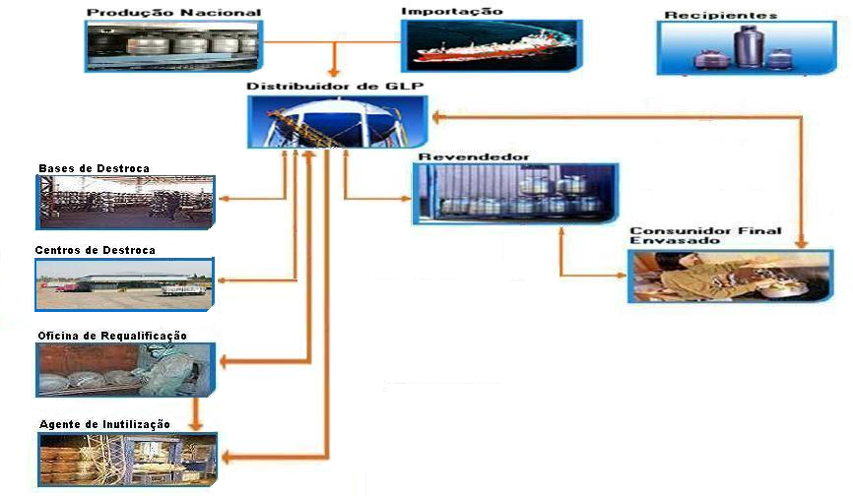
Logística de Circulação dos Recipientes de GLP
Revenda Transportáveis de GLP até 90 kg
(Portaria ANP nº 297/2003).

Slide 22
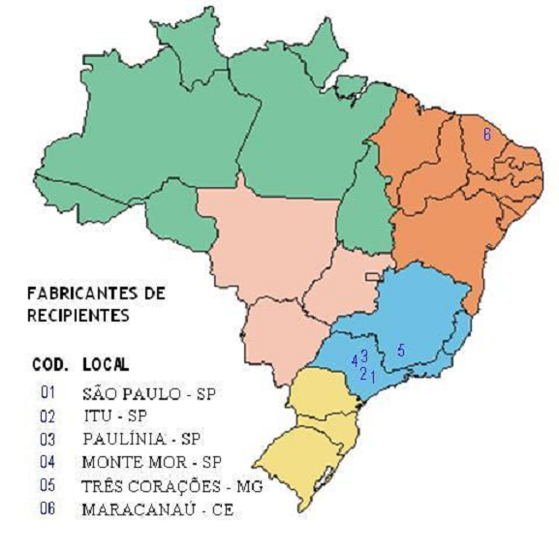
Fabricantes de Recipientes
Em 2011, até agosto,
foram fabricados e inseridos 1.771.487 recipientes P13 novos no mercado.
De 1996 até 2006
- 1º ciclo do Programa - foram 29.062.989.
De 2007 até agosto de 2011, no 2º ciclo, vigente, foram11.616.104.
Mais de 40,5 mi de recipientes P13 novos no período total do Programa.

Slide 23
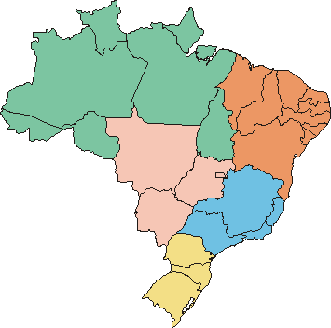
Centros e Bases de Destroca
Em 2011, até julho, foram destrocados 59.318.800 botijões.
5
4
3
2
De 1996 até 2006
1º ciclo do Programa - foram contabilizadas 932.060.314 destrocas.
9
7
6
1
4
7
2
De 2007 até agosto de 2011, no 2º ciclo, vigente, foram 450.249.346.
3
5
6
1
8
No total, foram registradas mais de 1,3 bi de destrocas de recipientes P13 no período total.

Slide 24
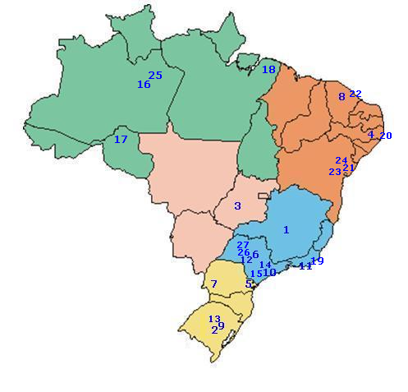
Oficinas de Requalificação
Em 2011, até agosto, foram contabilizadas 7.177.521 requalificações de botijões P13.
De 1996 até 2006
(1º ciclo do Programa)
foram registradas 57.318.763 requalificações de P13
De 2007 até agosto de 2011
( 2º ciclo, em vigência)
foram 44.871.325
No total, foram registradas mais de 102 mi de requalificações de recipientes P13 no período total.

Slide 25

Agentes Responsáveis por Inutilização de Botijões
Em 2011, até agosto, foram contabilizadas 826.227 inutilizações de botijões P13.
De 1996 até 2006
(1º ciclo do Programa)
foram registradas 11.278.861 inutilizações de P13
De 2007 até agosto de 2011
( 2º ciclo, em vigência) foram 6.890.492
No total, foi contabilizado mais de 18 mi de recipientes P13 inutilizados no período total do Programa.

Slide 26
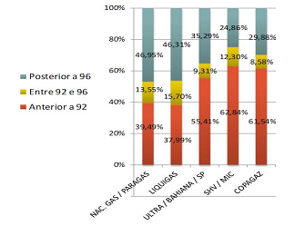
Composição do Universo de Botijões P13
Universo Atual
104.137.569
* Dados Consolidados com base no Programa de Requalificação até agosto/11
Notes:
Recipientes Transportáveis: capacidade nominal de até 250 kg de GLP (ABNT).
Revenda de GLP: até 90 kg
Recipientes Estacionários: capacidade nominal superior a 250 kg de GLP. Fixo, destinado a receber GLP a granel, podendo ser enterrado, aterrado ou de superfície (ABNT).

Slide 27
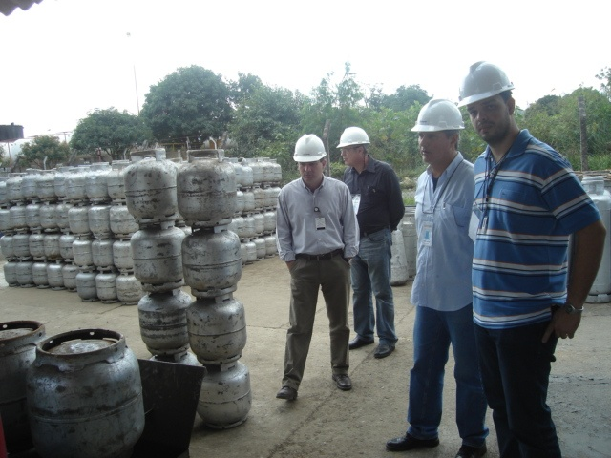
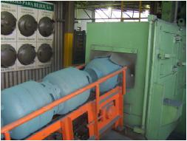
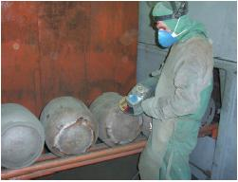
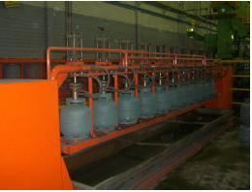
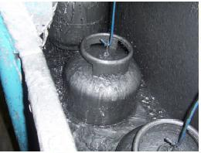
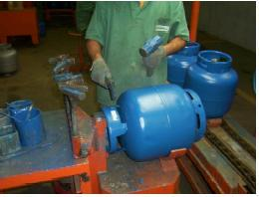
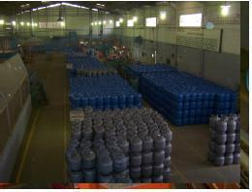
Processo de Requalificação
Segregação dos botijões que estejam em desacordo com as Normas (Fabricação, requalificação e estado de conservação)
Segregação
Decapagem
Troca de Alça e Base
Teste Hidrostático
Pintura
Nova Tara e Medalhão
Expedição
Medalhão
Observância das datas informadas - de fabricação, no corpo do recipiente, e de requalificação, na plaqueta de requalificação - para verificar o prazo de validade de uso do recipiente;
Verificação das condições de uso do recipiente, segundo o estabelecido nas Normas ABNT – NBR 8865 e NBR 8866;
Notes:
O botijão reprovado na inspeção visual ou no processo de requalificação, bem como o desprovido de marca ou com marca não pertencente a distribuidor de GLP registrado na ANP é inutilizado.

Slide 28
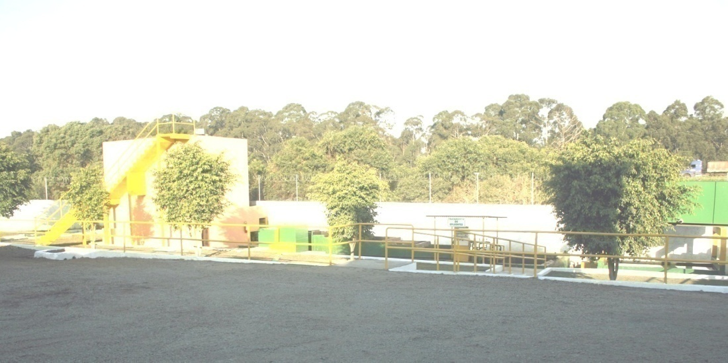
Processo de Inutilização
Art. 4. A inutilização do botijão é de responsabilidade do distribuidor de GLP ou da oficina de requalificação que identificar o não atendimento à Norma Técnica NBR n° 8865 ou n° 8866, devendo ser realizada em suas respectivas instalações, quando estiverem cadastrados na ANP como Agente Responsável pela Inutilização de Botijão.
§ 3º O botijão deverá ser despressurizado, desgaseificado, e lavado internamente antes de ser inutilizado.
Art. 5. O agente que efetuar a inutilização do botijão deverá ser identificado por meio de puncionamento no flange da calota superior ou imediações, de acordo com o código identificador a ser estabelecido pela ANP.
Art. 6. A inutilização do botijão deverá ser feita por meio de puncionamento, com amassamento e perfuração lateral do botijão;
§ 1° O amassamento deverá ocasionar Mossa superior às admitidas pela Norma Técnica NBR 8865.
Botijões Inutilizados
Art. 4, § 1º - a licença ambiental de operação deve contemplar sistema de tratamento de efluente líquido oriundo da lavagem interna do botijão.
Tratamento de Efluentes Líquidos
Prensa
Notes:
Portaria ANP nº 242 de 18.10.2000 para identificar os conceitos relacionando Características e Benefícios, como ligados à: Identificação de Responsabilidade relacionada à Marca - Segurança do Consumidor; Normatização (Órgãos e Normas Técnicas) – Rigor técnico, transparência e Defesa do Meio Ambiente; Determinação de Prazos e Metas – Planejamento para eficiência; Documentação - Transparência, possibilidade de acompanhamento...
O DIRETOR-GERAL da AGÊNCIA NACIONAL DO PETRÓLEO - ANP, no uso de suas atribuições, considerando as disposições da Lei nº 9.478, de 06 de agosto de 1997, e da Resolução de Diretoria nº 639, de 17 de outubro de 2000, torna público o seguinte ato:
Das Disposições Gerais
Art. 1. Ficam regulamentados, pela presente Portaria, os procedimentos para a inutilização de recipientes transportáveis de gás liquefeito de petróleo -GLP com capacidade de 13 kg.
Das Definições
Art. 2. Para os fins desta Portaria, ficam estabelecidas as seguintes definições:
I -botijão: recipiente transportável de GLP com capacidade nominal de 13 kg, fabricado segundo a Norma Técnica NBR 8460 -Recipiente Transportável de Aço para Gás Liquefeito de Petróleo (GLP) -Requisitos e Métodos de Ensaio, da Associação Brasileira de Normas Técnicas -ABNT;
II -botijão inutilizado: botijão inutilizado pelo método de puncionamento, com amassamento e perfuração da lateral do botijão;
III -botijão sucateado: botijão inutilizado, baixado do ativo da empresa mediante comprovação de venda para processador de sucata.
Dos Procedimentos de Inutilização
Art. 3. O botijão reprovado na inspeção visual ou no processo de requalificação, bem como o desprovido de marca ou com marca não pertencente a distribuidor de GLP registrado na ANP deverá ser inutilizado.
§ 1º. A inspeção visual deverá ser realizada em conformidade com o disposto na Norma Técnica NBR 8866 -Seleção Visual das Condições de Uso para Recipientes Transportáveis de Aço para Gás Liquefeito de Petróleo (GLP), da ABNT.
§ 2º. O processo de requalificação deverá ser realizado de acordo com a Norma Técnica NBR 8865 - Recipientes Transportáveis de Aço para Gás Liquefeito de Petróleo (GLP) -Procedimento para Requalificação, da ABNT.
Art. 4. A inutilização do botijão é de responsabilidade do distribuidor de GLP ou da oficina de requalificação que identificar o não atendimento à Norma Técnica NBR nº 8865 ou nº 8866, devendo ser realizada em suas respectivas instalações, quando estiverem cadastrados na ANP como Agente Responsável pela Inutilização de Botijão.
§ 1º Além de estar cadastrado na ANP, o agente responsável pela inutilização do botijão deverá possuir licença ambiental de operação emitida pelo órgão ambiental competente que contemple sistema de tratamento de efluente líquido oriundo da lavagem interna do botijão.
§ 2º No caso em que a identificação do não atendimento à Norma Técnica NBR nº 8865 ou nº 8866 ocorrer em instalação de distribuidor ou de oficina de requalificação não cadastrado na ANP como Agente Responsável pela Inutilização de Botijão, será permitido o transporte do botijão reprovado, sem estar inutilizado, para instalação de agente cadastrado como tal.
§ 3º O botijão deverá ser despressurizado, desgaseificado e lavado internamente antes de ser inutilizado.
(Nota) Art. 5. O agente que efetuar a inutilização do botijão deverá ser identificado por meio de puncionamento no flange da calota superior ou imediações, de acordo com código identificador a ser estabelecido pela ANP.
Parágrafo único. O código identificador de que trata o caput deverá ser seguido do número correspondente ao mês (mm) e ao ano (aa) em que o botijão for inutilizado.
Art. 6. A inutilização do botijão deverá ser feita por meio de puncionamento, com amassamento e perfuração da lateral do botijão.
§ 1º. O amassamento deverá ocasionar mossa superior às admitidas pela Norma Técnica NBR 8865.
§ 2º. As marcações previstas na Norma Técnica NBR 8460 não devem ser danificadas durante o processo de inutilização do botijão.
Art. 7. O botijão inutilizado poderá ser mantido pelo distribuidor proprietário até sua venda para o processador de sucata.
Art. 8. O agente que efetuar a inutilização do botijão deverá emitir certificado de inutilização do qual deverão constar:
I - nome do distribuidor proprietário do botijão;
II - quantidade de botijões inutilizados; e
III - mês e o ano em que o botijão for inutilizado.
§ 1º. O certificado de inutilização de botijão deverá ser enviado mensalmente à ANP até o dia 15 (quinze) do mês subsequente ao de inutilização.
§ 2º. Além das informações constantes do certificado de inutilização, o agente deverá manter relatório analítico correspondente a cada certificado, que descrimine, por distribuidor, o mês, o ano e o número do lote de fabricação do botijão, registrando como ilegível cada uma dessas informações quando não puder ser identificada.
Do Cadastro do Agente Responsável pela Inutilização do Botijão
Art. 9. O agente responsável pela inutilização de botijão deverá ser cadastrado na ANP, mediante a apresentação da seguinte documentação, por instalação de inutilização:
I -ficha cadastral preenchida conforme modelo aprovado pela ANP;
II -cópia da certificação de adequação à Norma Técnica NBR 8866 ou Norma Técnica NBR 8865; e
III -cópia de licença de operação emitida pelo órgão ambiental competente.
Parágrafo único. As alterações nos dados cadastrais do agente devem ser informadas à ANP no prazo máximo de 30 (trinta) dias, a contar da efetivação do ato.
Das Disposições Transitórias e Finais
Art. 10. O não atendimento às disposições desta Portaria sujeita o infrator às penalidades previstas na Lei nº 9.847, de 26 de outubro de 1999, e no Decreto nº 2.953, de 28 de janeiro de 1999.
Art. 11. O distribuidor de GLP terá o prazo de até 90 (noventa) dias para se adequar às disposições da presente Portaria.
Art. 12. Esta Portaria entra em vigor na data de sua publicação.
DAVID ZYLBERSZTAJN
Diretor-Geral

Slide 29
Programa de Requalificação
Acompanhamento
Das atividades realizadas ao longo do Programa:
“A ANP fiscalizará o cumprimento do processo de requalificação de recipientes transportáveis [...], visando a garantir o cumprimento das metas anuais por distribuidor.”
  Os dados são informados mensalmente pelas empresas quanto à aquisição (pela Internet), requalificação, inutilização (envio dos Certificados) e destroca de botijões (Coordenação Nacional de Destrocas), consolidados no relatório do programa nacional de requalificação de recipientes transportáveis de GLP - apresentado nas reuniões do Programa na ANP - e validados gradualmente, a posteriori.
  São realizadas Visitas Técnicas às instalações de bases das distribuidoras, revendas varejistas de GLP, Oficinas de Requalificação e Agentes Responsáveis pela Inutilização de Botijões para verificação do andamento das atividades e conformidade dos botijões;
  É dada total publicidade dos dados sobre a atividade e das oficinas requalificadoras e inutilizadoras de botijões no site da Agência;
Notes:
Portaria ANP nº 242 de 18.10.2000 para identificar os conceitos relacionando Características e Benefícios, como ligados à: Identificação de Responsabilidade relacionada à Marca - Segurança do Consumidor; Normatização (Órgãos e Normas Técnicas) – Rigor técnico, transparência e Defesa do Meio Ambiente; Determinação de Prazos e Metas – Planejamento para eficiência; Documentação - Transparência, possibilidade de acompanhamento...
O DIRETOR-GERAL da AGÊNCIA NACIONAL DO PETRÓLEO - ANP, no uso de suas atribuições, considerando as disposições da Lei nº 9.478, de 06 de agosto de 1997, e da Resolução de Diretoria nº 639, de 17 de outubro de 2000, torna público o seguinte ato:
Das Disposições Gerais
Art. 1. Ficam regulamentados, pela presente Portaria, os procedimentos para a inutilização de recipientes transportáveis de gás liquefeito de petróleo -GLP com capacidade de 13 kg.
Das Definições
Art. 2. Para os fins desta Portaria, ficam estabelecidas as seguintes definições:
I -botijão: recipiente transportável de GLP com capacidade nominal de 13 kg, fabricado segundo a Norma Técnica NBR 8460 -Recipiente Transportável de Aço para Gás Liquefeito de Petróleo (GLP) -Requisitos e Métodos de Ensaio, da Associação Brasileira de Normas Técnicas -ABNT;
II -botijão inutilizado: botijão inutilizado pelo método de puncionamento, com amassamento e perfuração da lateral do botijão;
III -botijão sucateado: botijão inutilizado, baixado do ativo da empresa mediante comprovação de venda para processador de sucata.
Dos Procedimentos de Inutilização
Art. 3. O botijão reprovado na inspeção visual ou no processo de requalificação, bem como o desprovido de marca ou com marca não pertencente a distribuidor de GLP registrado na ANP deverá ser inutilizado.
§ 1º. A inspeção visual deverá ser realizada em conformidade com o disposto na Norma Técnica NBR 8866 -Seleção Visual das Condições de Uso para Recipientes Transportáveis de Aço para Gás Liquefeito de Petróleo (GLP), da ABNT.
§ 2º. O processo de requalificação deverá ser realizado de acordo com a Norma Técnica NBR 8865 - Recipientes Transportáveis de Aço para Gás Liquefeito de Petróleo (GLP) -Procedimento para Requalificação, da ABNT.
Art. 4. A inutilização do botijão é de responsabilidade do distribuidor de GLP ou da oficina de requalificação que identificar o não atendimento à Norma Técnica NBR nº 8865 ou nº 8866, devendo ser realizada em suas respectivas instalações, quando estiverem cadastrados na ANP como Agente Responsável pela Inutilização de Botijão.
§ 1º Além de estar cadastrado na ANP, o agente responsável pela inutilização do botijão deverá possuir licença ambiental de operação emitida pelo órgão ambiental competente que contemple sistema de tratamento de efluente líquido oriundo da lavagem interna do botijão.
§ 2º No caso em que a identificação do não atendimento à Norma Técnica NBR nº 8865 ou nº 8866 ocorrer em instalação de distribuidor ou de oficina de requalificação não cadastrado na ANP como Agente Responsável pela Inutilização de Botijão, será permitido o transporte do botijão reprovado, sem estar inutilizado, para instalação de agente cadastrado como tal.
§ 3º O botijão deverá ser despressurizado, desgaseificado e lavado internamente antes de ser inutilizado.
(Nota) Art. 5. O agente que efetuar a inutilização do botijão deverá ser identificado por meio de puncionamento no flange da calota superior ou imediações, de acordo com código identificador a ser estabelecido pela ANP.
Parágrafo único. O código identificador de que trata o caput deverá ser seguido do número correspondente ao mês (mm) e ao ano (aa) em que o botijão for inutilizado.
Art. 6. A inutilização do botijão deverá ser feita por meio de puncionamento, com amassamento e perfuração da lateral do botijão.
§ 1º. O amassamento deverá ocasionar mossa superior às admitidas pela Norma Técnica NBR 8865.
§ 2º. As marcações previstas na Norma Técnica NBR 8460 não devem ser danificadas durante o processo de inutilização do botijão.
Art. 7. O botijão inutilizado poderá ser mantido pelo distribuidor proprietário até sua venda para o processador de sucata.
Art. 8. O agente que efetuar a inutilização do botijão deverá emitir certificado de inutilização do qual deverão constar:
I - nome do distribuidor proprietário do botijão;
II - quantidade de botijões inutilizados; e
III - mês e o ano em que o botijão for inutilizado.
§ 1º. O certificado de inutilização de botijão deverá ser enviado mensalmente à ANP até o dia 15 (quinze) do mês subsequente ao de inutilização.
§ 2º. Além das informações constantes do certificado de inutilização, o agente deverá manter relatório analítico correspondente a cada certificado, que descrimine, por distribuidor, o mês, o ano e o número do lote de fabricação do botijão, registrando como ilegível cada uma dessas informações quando não puder ser identificada.
Do Cadastro do Agente Responsável pela Inutilização do Botijão
Art. 9. O agente responsável pela inutilização de botijão deverá ser cadastrado na ANP, mediante a apresentação da seguinte documentação, por instalação de inutilização:
I -ficha cadastral preenchida conforme modelo aprovado pela ANP;
II -cópia da certificação de adequação à Norma Técnica NBR 8866 ou Norma Técnica NBR 8865; e
III -cópia de licença de operação emitida pelo órgão ambiental competente.
Parágrafo único. As alterações nos dados cadastrais do agente devem ser informadas à ANP no prazo máximo de 30 (trinta) dias, a contar da efetivação do ato.
Das Disposições Transitórias e Finais
Art. 10. O não atendimento às disposições desta Portaria sujeita o infrator às penalidades previstas na Lei nº 9.847, de 26 de outubro de 1999, e no Decreto nº 2.953, de 28 de janeiro de 1999.
Art. 11. O distribuidor de GLP terá o prazo de até 90 (noventa) dias para se adequar às disposições da presente Portaria.
Art. 12. Esta Portaria entra em vigor na data de sua publicação.
DAVID ZYLBERSZTAJN
Diretor-Geral

Slide 30
Programa Nacional de Requalificação de Recipientes Resultados e Conclusões

Slide 31
Processo de Requalificação
Resultados
Consolidado das atividades:
Notes:
Portaria ANP nº 242 de 18.10.2000 para identificar os conceitos relacionando Características e Benefícios, como ligados à: Identificação de Responsabilidade relacionada à Marca - Segurança do Consumidor; Normatização (Órgãos e Normas Técnicas) – Rigor técnico, transparência e Defesa do Meio Ambiente; Determinação de Prazos e Metas – Planejamento para eficiência; Documentação - Transparência, possibilidade de acompanhamento...
O DIRETOR-GERAL da AGÊNCIA NACIONAL DO PETRÓLEO - ANP, no uso de suas atribuições, considerando as disposições da Lei nº 9.478, de 06 de agosto de 1997, e da Resolução de Diretoria nº 639, de 17 de outubro de 2000, torna público o seguinte ato:
Das Disposições Gerais
Art. 1. Ficam regulamentados, pela presente Portaria, os procedimentos para a inutilização de recipientes transportáveis de gás liquefeito de petróleo -GLP com capacidade de 13 kg.
Das Definições
Art. 2. Para os fins desta Portaria, ficam estabelecidas as seguintes definições:
I -botijão: recipiente transportável de GLP com capacidade nominal de 13 kg, fabricado segundo a Norma Técnica NBR 8460 -Recipiente Transportável de Aço para Gás Liquefeito de Petróleo (GLP) -Requisitos e Métodos de Ensaio, da Associação Brasileira de Normas Técnicas -ABNT;
II -botijão inutilizado: botijão inutilizado pelo método de puncionamento, com amassamento e perfuração da lateral do botijão;
III -botijão sucateado: botijão inutilizado, baixado do ativo da empresa mediante comprovação de venda para processador de sucata.
Dos Procedimentos de Inutilização
Art. 3. O botijão reprovado na inspeção visual ou no processo de requalificação, bem como o desprovido de marca ou com marca não pertencente a distribuidor de GLP registrado na ANP deverá ser inutilizado.
§ 1º. A inspeção visual deverá ser realizada em conformidade com o disposto na Norma Técnica NBR 8866 -Seleção Visual das Condições de Uso para Recipientes Transportáveis de Aço para Gás Liquefeito de Petróleo (GLP), da ABNT.
§ 2º. O processo de requalificação deverá ser realizado de acordo com a Norma Técnica NBR 8865 - Recipientes Transportáveis de Aço para Gás Liquefeito de Petróleo (GLP) -Procedimento para Requalificação, da ABNT.
Art. 4. A inutilização do botijão é de responsabilidade do distribuidor de GLP ou da oficina de requalificação que identificar o não atendimento à Norma Técnica NBR nº 8865 ou nº 8866, devendo ser realizada em suas respectivas instalações, quando estiverem cadastrados na ANP como Agente Responsável pela Inutilização de Botijão.
§ 1º Além de estar cadastrado na ANP, o agente responsável pela inutilização do botijão deverá possuir licença ambiental de operação emitida pelo órgão ambiental competente que contemple sistema de tratamento de efluente líquido oriundo da lavagem interna do botijão.
§ 2º No caso em que a identificação do não atendimento à Norma Técnica NBR nº 8865 ou nº 8866 ocorrer em instalação de distribuidor ou de oficina de requalificação não cadastrado na ANP como Agente Responsável pela Inutilização de Botijão, será permitido o transporte do botijão reprovado, sem estar inutilizado, para instalação de agente cadastrado como tal.
§ 3º O botijão deverá ser despressurizado, desgaseificado e lavado internamente antes de ser inutilizado.
(Nota) Art. 5. O agente que efetuar a inutilização do botijão deverá ser identificado por meio de puncionamento no flange da calota superior ou imediações, de acordo com código identificador a ser estabelecido pela ANP.
Parágrafo único. O código identificador de que trata o caput deverá ser seguido do número correspondente ao mês (mm) e ao ano (aa) em que o botijão for inutilizado.
Art. 6. A inutilização do botijão deverá ser feita por meio de puncionamento, com amassamento e perfuração da lateral do botijão.
§ 1º. O amassamento deverá ocasionar mossa superior às admitidas pela Norma Técnica NBR 8865.
§ 2º. As marcações previstas na Norma Técnica NBR 8460 não devem ser danificadas durante o processo de inutilização do botijão.
Art. 7. O botijão inutilizado poderá ser mantido pelo distribuidor proprietário até sua venda para o processador de sucata.
Art. 8. O agente que efetuar a inutilização do botijão deverá emitir certificado de inutilização do qual deverão constar:
I - nome do distribuidor proprietário do botijão;
II - quantidade de botijões inutilizados; e
III - mês e o ano em que o botijão for inutilizado.
§ 1º. O certificado de inutilização de botijão deverá ser enviado mensalmente à ANP até o dia 15 (quinze) do mês subsequente ao de inutilização.
§ 2º. Além das informações constantes do certificado de inutilização, o agente deverá manter relatório analítico correspondente a cada certificado, que descrimine, por distribuidor, o mês, o ano e o número do lote de fabricação do botijão, registrando como ilegível cada uma dessas informações quando não puder ser identificada.
Do Cadastro do Agente Responsável pela Inutilização do Botijão
Art. 9. O agente responsável pela inutilização de botijão deverá ser cadastrado na ANP, mediante a apresentação da seguinte documentação, por instalação de inutilização:
I -ficha cadastral preenchida conforme modelo aprovado pela ANP;
II -cópia da certificação de adequação à Norma Técnica NBR 8866 ou Norma Técnica NBR 8865; e
III -cópia de licença de operação emitida pelo órgão ambiental competente.
Parágrafo único. As alterações nos dados cadastrais do agente devem ser informadas à ANP no prazo máximo de 30 (trinta) dias, a contar da efetivação do ato.
Das Disposições Transitórias e Finais
Art. 10. O não atendimento às disposições desta Portaria sujeita o infrator às penalidades previstas na Lei nº 9.847, de 26 de outubro de 1999, e no Decreto nº 2.953, de 28 de janeiro de 1999.
Art. 11. O distribuidor de GLP terá o prazo de até 90 (noventa) dias para se adequar às disposições da presente Portaria.
Art. 12. Esta Portaria entra em vigor na data de sua publicação.
DAVID ZYLBERSZTAJN
Diretor-Geral

Slide 32
Processo de Requalificação
Resultados
Consolidado das atividades – Médias Mensais:
Notes:
Portaria ANP nº 242 de 18.10.2000 para identificar os conceitos relacionando Características e Benefícios, como ligados à: Identificação de Responsabilidade relacionada à Marca - Segurança do Consumidor; Normatização (Órgãos e Normas Técnicas) – Rigor técnico, transparência e Defesa do Meio Ambiente; Determinação de Prazos e Metas – Planejamento para eficiência; Documentação - Transparência, possibilidade de acompanhamento...
O DIRETOR-GERAL da AGÊNCIA NACIONAL DO PETRÓLEO - ANP, no uso de suas atribuições, considerando as disposições da Lei nº 9.478, de 06 de agosto de 1997, e da Resolução de Diretoria nº 639, de 17 de outubro de 2000, torna público o seguinte ato:
Das Disposições Gerais
Art. 1. Ficam regulamentados, pela presente Portaria, os procedimentos para a inutilização de recipientes transportáveis de gás liquefeito de petróleo -GLP com capacidade de 13 kg.
Das Definições
Art. 2. Para os fins desta Portaria, ficam estabelecidas as seguintes definições:
I -botijão: recipiente transportável de GLP com capacidade nominal de 13 kg, fabricado segundo a Norma Técnica NBR 8460 -Recipiente Transportável de Aço para Gás Liquefeito de Petróleo (GLP) -Requisitos e Métodos de Ensaio, da Associação Brasileira de Normas Técnicas -ABNT;
II -botijão inutilizado: botijão inutilizado pelo método de puncionamento, com amassamento e perfuração da lateral do botijão;
III -botijão sucateado: botijão inutilizado, baixado do ativo da empresa mediante comprovação de venda para processador de sucata.
Dos Procedimentos de Inutilização
Art. 3. O botijão reprovado na inspeção visual ou no processo de requalificação, bem como o desprovido de marca ou com marca não pertencente a distribuidor de GLP registrado na ANP deverá ser inutilizado.
§ 1º. A inspeção visual deverá ser realizada em conformidade com o disposto na Norma Técnica NBR 8866 -Seleção Visual das Condições de Uso para Recipientes Transportáveis de Aço para Gás Liquefeito de Petróleo (GLP), da ABNT.
§ 2º. O processo de requalificação deverá ser realizado de acordo com a Norma Técnica NBR 8865 - Recipientes Transportáveis de Aço para Gás Liquefeito de Petróleo (GLP) -Procedimento para Requalificação, da ABNT.
Art. 4. A inutilização do botijão é de responsabilidade do distribuidor de GLP ou da oficina de requalificação que identificar o não atendimento à Norma Técnica NBR nº 8865 ou nº 8866, devendo ser realizada em suas respectivas instalações, quando estiverem cadastrados na ANP como Agente Responsável pela Inutilização de Botijão.
§ 1º Além de estar cadastrado na ANP, o agente responsável pela inutilização do botijão deverá possuir licença ambiental de operação emitida pelo órgão ambiental competente que contemple sistema de tratamento de efluente líquido oriundo da lavagem interna do botijão.
§ 2º No caso em que a identificação do não atendimento à Norma Técnica NBR nº 8865 ou nº 8866 ocorrer em instalação de distribuidor ou de oficina de requalificação não cadastrado na ANP como Agente Responsável pela Inutilização de Botijão, será permitido o transporte do botijão reprovado, sem estar inutilizado, para instalação de agente cadastrado como tal.
§ 3º O botijão deverá ser despressurizado, desgaseificado e lavado internamente antes de ser inutilizado.
(Nota) Art. 5. O agente que efetuar a inutilização do botijão deverá ser identificado por meio de puncionamento no flange da calota superior ou imediações, de acordo com código identificador a ser estabelecido pela ANP.
Parágrafo único. O código identificador de que trata o caput deverá ser seguido do número correspondente ao mês (mm) e ao ano (aa) em que o botijão for inutilizado.
Art. 6. A inutilização do botijão deverá ser feita por meio de puncionamento, com amassamento e perfuração da lateral do botijão.
§ 1º. O amassamento deverá ocasionar mossa superior às admitidas pela Norma Técnica NBR 8865.
§ 2º. As marcações previstas na Norma Técnica NBR 8460 não devem ser danificadas durante o processo de inutilização do botijão.
Art. 7. O botijão inutilizado poderá ser mantido pelo distribuidor proprietário até sua venda para o processador de sucata.
Art. 8. O agente que efetuar a inutilização do botijão deverá emitir certificado de inutilização do qual deverão constar:
I - nome do distribuidor proprietário do botijão;
II - quantidade de botijões inutilizados; e
III - mês e o ano em que o botijão for inutilizado.
§ 1º. O certificado de inutilização de botijão deverá ser enviado mensalmente à ANP até o dia 15 (quinze) do mês subsequente ao de inutilização.
§ 2º. Além das informações constantes do certificado de inutilização, o agente deverá manter relatório analítico correspondente a cada certificado, que descrimine, por distribuidor, o mês, o ano e o número do lote de fabricação do botijão, registrando como ilegível cada uma dessas informações quando não puder ser identificada.
Do Cadastro do Agente Responsável pela Inutilização do Botijão
Art. 9. O agente responsável pela inutilização de botijão deverá ser cadastrado na ANP, mediante a apresentação da seguinte documentação, por instalação de inutilização:
I -ficha cadastral preenchida conforme modelo aprovado pela ANP;
II -cópia da certificação de adequação à Norma Técnica NBR 8866 ou Norma Técnica NBR 8865; e
III -cópia de licença de operação emitida pelo órgão ambiental competente.
Parágrafo único. As alterações nos dados cadastrais do agente devem ser informadas à ANP no prazo máximo de 30 (trinta) dias, a contar da efetivação do ato.
Das Disposições Transitórias e Finais
Art. 10. O não atendimento às disposições desta Portaria sujeita o infrator às penalidades previstas na Lei nº 9.847, de 26 de outubro de 1999, e no Decreto nº 2.953, de 28 de janeiro de 1999.
Art. 11. O distribuidor de GLP terá o prazo de até 90 (noventa) dias para se adequar às disposições da presente Portaria.
Art. 12. Esta Portaria entra em vigor na data de sua publicação.
DAVID ZYLBERSZTAJN
Diretor-Geral

Slide 33
Processo de Requalificação
Resultados
Atingimento das Metas Globais do 2º Ciclo:
Notes:
Portaria ANP nº 242 de 18.10.2000 para identificar os conceitos relacionando Características e Benefícios, como ligados à: Identificação de Responsabilidade relacionada à Marca - Segurança do Consumidor; Normatização (Órgãos e Normas Técnicas) – Rigor técnico, transparência e Defesa do Meio Ambiente; Determinação de Prazos e Metas – Planejamento para eficiência; Documentação - Transparência, possibilidade de acompanhamento...
O DIRETOR-GERAL da AGÊNCIA NACIONAL DO PETRÓLEO - ANP, no uso de suas atribuições, considerando as disposições da Lei nº 9.478, de 06 de agosto de 1997, e da Resolução de Diretoria nº 639, de 17 de outubro de 2000, torna público o seguinte ato:
Das Disposições Gerais
Art. 1. Ficam regulamentados, pela presente Portaria, os procedimentos para a inutilização de recipientes transportáveis de gás liquefeito de petróleo -GLP com capacidade de 13 kg.
Das Definições
Art. 2. Para os fins desta Portaria, ficam estabelecidas as seguintes definições:
I -botijão: recipiente transportável de GLP com capacidade nominal de 13 kg, fabricado segundo a Norma Técnica NBR 8460 -Recipiente Transportável de Aço para Gás Liquefeito de Petróleo (GLP) -Requisitos e Métodos de Ensaio, da Associação Brasileira de Normas Técnicas -ABNT;
II -botijão inutilizado: botijão inutilizado pelo método de puncionamento, com amassamento e perfuração da lateral do botijão;
III -botijão sucateado: botijão inutilizado, baixado do ativo da empresa mediante comprovação de venda para processador de sucata.
Dos Procedimentos de Inutilização
Art. 3. O botijão reprovado na inspeção visual ou no processo de requalificação, bem como o desprovido de marca ou com marca não pertencente a distribuidor de GLP registrado na ANP deverá ser inutilizado.
§ 1º. A inspeção visual deverá ser realizada em conformidade com o disposto na Norma Técnica NBR 8866 -Seleção Visual das Condições de Uso para Recipientes Transportáveis de Aço para Gás Liquefeito de Petróleo (GLP), da ABNT.
§ 2º. O processo de requalificação deverá ser realizado de acordo com a Norma Técnica NBR 8865 - Recipientes Transportáveis de Aço para Gás Liquefeito de Petróleo (GLP) -Procedimento para Requalificação, da ABNT.
Art. 4. A inutilização do botijão é de responsabilidade do distribuidor de GLP ou da oficina de requalificação que identificar o não atendimento à Norma Técnica NBR nº 8865 ou nº 8866, devendo ser realizada em suas respectivas instalações, quando estiverem cadastrados na ANP como Agente Responsável pela Inutilização de Botijão.
§ 1º Além de estar cadastrado na ANP, o agente responsável pela inutilização do botijão deverá possuir licença ambiental de operação emitida pelo órgão ambiental competente que contemple sistema de tratamento de efluente líquido oriundo da lavagem interna do botijão.
§ 2º No caso em que a identificação do não atendimento à Norma Técnica NBR nº 8865 ou nº 8866 ocorrer em instalação de distribuidor ou de oficina de requalificação não cadastrado na ANP como Agente Responsável pela Inutilização de Botijão, será permitido o transporte do botijão reprovado, sem estar inutilizado, para instalação de agente cadastrado como tal.
§ 3º O botijão deverá ser despressurizado, desgaseificado e lavado internamente antes de ser inutilizado.
(Nota) Art. 5. O agente que efetuar a inutilização do botijão deverá ser identificado por meio de puncionamento no flange da calota superior ou imediações, de acordo com código identificador a ser estabelecido pela ANP.
Parágrafo único. O código identificador de que trata o caput deverá ser seguido do número correspondente ao mês (mm) e ao ano (aa) em que o botijão for inutilizado.
Art. 6. A inutilização do botijão deverá ser feita por meio de puncionamento, com amassamento e perfuração da lateral do botijão.
§ 1º. O amassamento deverá ocasionar mossa superior às admitidas pela Norma Técnica NBR 8865.
§ 2º. As marcações previstas na Norma Técnica NBR 8460 não devem ser danificadas durante o processo de inutilização do botijão.
Art. 7. O botijão inutilizado poderá ser mantido pelo distribuidor proprietário até sua venda para o processador de sucata.
Art. 8. O agente que efetuar a inutilização do botijão deverá emitir certificado de inutilização do qual deverão constar:
I - nome do distribuidor proprietário do botijão;
II - quantidade de botijões inutilizados; e
III - mês e o ano em que o botijão for inutilizado.
§ 1º. O certificado de inutilização de botijão deverá ser enviado mensalmente à ANP até o dia 15 (quinze) do mês subsequente ao de inutilização.
§ 2º. Além das informações constantes do certificado de inutilização, o agente deverá manter relatório analítico correspondente a cada certificado, que descrimine, por distribuidor, o mês, o ano e o número do lote de fabricação do botijão, registrando como ilegível cada uma dessas informações quando não puder ser identificada.
Do Cadastro do Agente Responsável pela Inutilização do Botijão
Art. 9. O agente responsável pela inutilização de botijão deverá ser cadastrado na ANP, mediante a apresentação da seguinte documentação, por instalação de inutilização:
I -ficha cadastral preenchida conforme modelo aprovado pela ANP;
II -cópia da certificação de adequação à Norma Técnica NBR 8866 ou Norma Técnica NBR 8865; e
III -cópia de licença de operação emitida pelo órgão ambiental competente.
Parágrafo único. As alterações nos dados cadastrais do agente devem ser informadas à ANP no prazo máximo de 30 (trinta) dias, a contar da efetivação do ato.
Das Disposições Transitórias e Finais
Art. 10. O não atendimento às disposições desta Portaria sujeita o infrator às penalidades previstas na Lei nº 9.847, de 26 de outubro de 1999, e no Decreto nº 2.953, de 28 de janeiro de 1999.
Art. 11. O distribuidor de GLP terá o prazo de até 90 (noventa) dias para se adequar às disposições da presente Portaria.
Art. 12. Esta Portaria entra em vigor na data de sua publicação.
DAVID ZYLBERSZTAJN
Diretor-Geral

Slide 34
Processo de Requalificação
Resultados
Recipiente transportável de 13 kg (P13) Período: 1996 a set 2011
Requalificações 102.190.088
Universo:
mais de 104 milhões
Comprados
40.679.093
Inutilizados 18.169.323
Dados do relatório do Programa Nacional de Requalificação de setembro de 2011, em processo de validação, sujeitos à atualização à posteriori.
Notes:
Recadastramento das oficinas de inutilização e atualização dos dados no site da Agência em curso.

Slide 35
Processo de Requalificação
Resultados
Conclusões:
Melhorias verificadas nos últimos anos, por meio das ações implementadas:
  Incentivo à melhoria nas instalações das requalificadoras e aumento da capacidade produtiva;
  Aumento gradativo do volume de requalificações desde 2006;
  Programa Nacional de Requalificação como referência internacional - World LPG 2009
A partir de 31 de dezembro de 2011, a verificação em campo é fator determinante para a avaliação final do processo de requalificação, quando se encerra o prazo estabelecido na Resolução ANP Nº15/2005.
Notes:
Portaria ANP nº 242 de 18.10.2000 para identificar os conceitos relacionando Características e Benefícios, como ligados à: Identificação de Responsabilidade relacionada à Marca - Segurança do Consumidor; Normatização (Órgãos e Normas Técnicas) – Rigor técnico, transparência e Defesa do Meio Ambiente; Determinação de Prazos e Metas – Planejamento para eficiência; Documentação - Transparência, possibilidade de acompanhamento...
O DIRETOR-GERAL da AGÊNCIA NACIONAL DO PETRÓLEO - ANP, no uso de suas atribuições, considerando as disposições da Lei nº 9.478, de 06 de agosto de 1997, e da Resolução de Diretoria nº 639, de 17 de outubro de 2000, torna público o seguinte ato:
Das Disposições Gerais
Art. 1. Ficam regulamentados, pela presente Portaria, os procedimentos para a inutilização de recipientes transportáveis de gás liquefeito de petróleo -GLP com capacidade de 13 kg.
Das Definições
Art. 2. Para os fins desta Portaria, ficam estabelecidas as seguintes definições:
I -botijão: recipiente transportável de GLP com capacidade nominal de 13 kg, fabricado segundo a Norma Técnica NBR 8460 -Recipiente Transportável de Aço para Gás Liquefeito de Petróleo (GLP) -Requisitos e Métodos de Ensaio, da Associação Brasileira de Normas Técnicas -ABNT;
II -botijão inutilizado: botijão inutilizado pelo método de puncionamento, com amassamento e perfuração da lateral do botijão;
III -botijão sucateado: botijão inutilizado, baixado do ativo da empresa mediante comprovação de venda para processador de sucata.
Dos Procedimentos de Inutilização
Art. 3. O botijão reprovado na inspeção visual ou no processo de requalificação, bem como o desprovido de marca ou com marca não pertencente a distribuidor de GLP registrado na ANP deverá ser inutilizado.
§ 1º. A inspeção visual deverá ser realizada em conformidade com o disposto na Norma Técnica NBR 8866 -Seleção Visual das Condições de Uso para Recipientes Transportáveis de Aço para Gás Liquefeito de Petróleo (GLP), da ABNT.
§ 2º. O processo de requalificação deverá ser realizado de acordo com a Norma Técnica NBR 8865 - Recipientes Transportáveis de Aço para Gás Liquefeito de Petróleo (GLP) -Procedimento para Requalificação, da ABNT.
Art. 4. A inutilização do botijão é de responsabilidade do distribuidor de GLP ou da oficina de requalificação que identificar o não atendimento à Norma Técnica NBR nº 8865 ou nº 8866, devendo ser realizada em suas respectivas instalações, quando estiverem cadastrados na ANP como Agente Responsável pela Inutilização de Botijão.
§ 1º Além de estar cadastrado na ANP, o agente responsável pela inutilização do botijão deverá possuir licença ambiental de operação emitida pelo órgão ambiental competente que contemple sistema de tratamento de efluente líquido oriundo da lavagem interna do botijão.
§ 2º No caso em que a identificação do não atendimento à Norma Técnica NBR nº 8865 ou nº 8866 ocorrer em instalação de distribuidor ou de oficina de requalificação não cadastrado na ANP como Agente Responsável pela Inutilização de Botijão, será permitido o transporte do botijão reprovado, sem estar inutilizado, para instalação de agente cadastrado como tal.
§ 3º O botijão deverá ser despressurizado, desgaseificado e lavado internamente antes de ser inutilizado.
(Nota) Art. 5. O agente que efetuar a inutilização do botijão deverá ser identificado por meio de puncionamento no flange da calota superior ou imediações, de acordo com código identificador a ser estabelecido pela ANP.
Parágrafo único. O código identificador de que trata o caput deverá ser seguido do número correspondente ao mês (mm) e ao ano (aa) em que o botijão for inutilizado.
Art. 6. A inutilização do botijão deverá ser feita por meio de puncionamento, com amassamento e perfuração da lateral do botijão.
§ 1º. O amassamento deverá ocasionar mossa superior às admitidas pela Norma Técnica NBR 8865.
§ 2º. As marcações previstas na Norma Técnica NBR 8460 não devem ser danificadas durante o processo de inutilização do botijão.
Art. 7. O botijão inutilizado poderá ser mantido pelo distribuidor proprietário até sua venda para o processador de sucata.
Art. 8. O agente que efetuar a inutilização do botijão deverá emitir certificado de inutilização do qual deverão constar:
I - nome do distribuidor proprietário do botijão;
II - quantidade de botijões inutilizados; e
III - mês e o ano em que o botijão for inutilizado.
§ 1º. O certificado de inutilização de botijão deverá ser enviado mensalmente à ANP até o dia 15 (quinze) do mês subsequente ao de inutilização.
§ 2º. Além das informações constantes do certificado de inutilização, o agente deverá manter relatório analítico correspondente a cada certificado, que descrimine, por distribuidor, o mês, o ano e o número do lote de fabricação do botijão, registrando como ilegível cada uma dessas informações quando não puder ser identificada.
Do Cadastro do Agente Responsável pela Inutilização do Botijão
Art. 9. O agente responsável pela inutilização de botijão deverá ser cadastrado na ANP, mediante a apresentação da seguinte documentação, por instalação de inutilização:
I -ficha cadastral preenchida conforme modelo aprovado pela ANP;
II -cópia da certificação de adequação à Norma Técnica NBR 8866 ou Norma Técnica NBR 8865; e
III -cópia de licença de operação emitida pelo órgão ambiental competente.
Parágrafo único. As alterações nos dados cadastrais do agente devem ser informadas à ANP no prazo máximo de 30 (trinta) dias, a contar da efetivação do ato.
Das Disposições Transitórias e Finais
Art. 10. O não atendimento às disposições desta Portaria sujeita o infrator às penalidades previstas na Lei nº 9.847, de 26 de outubro de 1999, e no Decreto nº 2.953, de 28 de janeiro de 1999.
Art. 11. O distribuidor de GLP terá o prazo de até 90 (noventa) dias para se adequar às disposições da presente Portaria.
Art. 12. Esta Portaria entra em vigor na data de sua publicação.
DAVID ZYLBERSZTAJN
Diretor-Geral

Slide 36
Processo de Requalificação
Resultados
Garantia da segurança e da qualidade dos recipientes transportáveis de GLP através dos processos de manutenção e requalificação;
Compromisso das distribuidoras de GLP, por meio do Código de Auto-Regulamentação celebrado em 8 de agosto de 1996, para realização da requalificação de recipientes transportáveis de GLP de suas respectivas marcas comerciais;
Redução da ocorrência de acidentes pela implementação do programa de requalificação de recipientes transportáveis de GLP.
Notes:
“Considerandos” da Resolução ANP 05/2005

Slide 37
Obrigado!
Alexandre França
ANP – Superintendência de Abastecimento
e-mail: afranca@anp.gov.br

